Slide 1
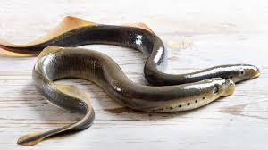
Peixes e Mariscos
Trabalho realizado por:
Lucas nº14
Ricardo nº24
Jorge correia nº12
Miguel Mota nº17
Região Minho

Slide 2
Índice
Introdução
Tipos de peixes da Região Minho
Características de cada peixe
Ideia de prato de cada tipo de peixe
Mariscos da Região Minho
Características de cada tipo de marisco
Como preparar cada marisco

Slide 3
introdução
Neste trabalho vamos falar de peixes e mariscos da região Minho.
Espero que gostem deste trabalho.

Slide 4
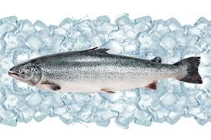
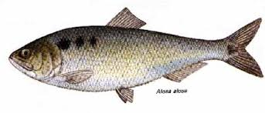
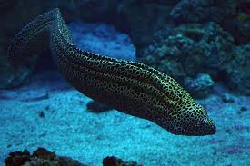
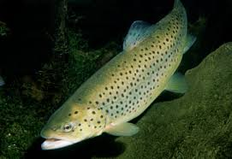
Tipos de peixe da região minho
Salmão
Sável
Enguia
Truta

Slide 5
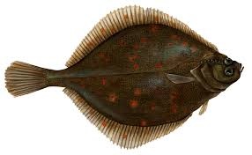
Continuação
Solha
Lampreia

Slide 6
Características de cada peixe Salmão
Salmão é um peixe ósseo e de nadadeiras raiadas, da família Salmonidae, que também inclui as trutas, típicos das águas frias do norte da Eurásia e da América. Várias espécies são criadas em aquacultura, especialmente a espécie Salmo salar. A época de pesca do salmão e de outobro a agosto.
Peso: 2,6 kg

Slide 7
sável
O sável é uma espécie de peixe migratório da família Clupeidae. Outrora comum desde a Escandinávia até ao Mediterrâneo ocidental, actualmente é raro na Europa do Norte e ilhas Britânicas. É considerado extinto em muitos rios europeus.A altura da pesca é no mês de março.
Peso: 2,2 kg

Slide 8
Enguia
As enguias são uma família de peixes actinopterígeos pertencentes à ordem Anguilliformes. As cerca de 15 espécies descritas (algumas contestadas) pertencem todas ao género Anguilla. A época de pesca é o ano todo.
Peso: 3,6kg

Slide 9
Truta
A truta é um peixe com escamas. Possui corpo comprimido e alongado com cerca de 60 cm de comprimento[total e pesar até 2 kg. O dorso tem cor que varia do esverdeado ao castanho, sendo as laterais acinzentadas e a parte inferior esbranquiçada. Tem pintas escuras nas nadadeiras e no corpo. A época de época de pesca é de março a junho.

Slide 10
Lampreia
Lampreia é o nome comum dado a diversas espécies de peixes ciclóstomos de água doce ou anádromos, com forma de enguias, mas sem maxilas, pertencentes à família Petromyzontidae da ordem dos Petromyzontiformes. Nestes peixes, a boca está transformada numa ventosa circular, com o diâmetro do corpo, reforçada por um anel de cartilagem e armada com uma língua-raspadora igualmente cartilaginosa. Várias espécies de lampreia são consumidas como alimento. A época de pesca desta espécie março e abril.

Slide 11
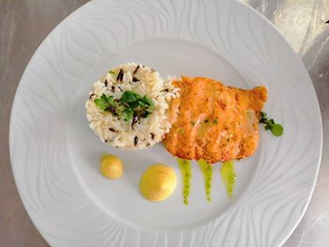
Ideia de prato de cada tipo de peixe
Salmão assado no forno com arroz selvagem e puré de maçã caramelizada

Slide 12
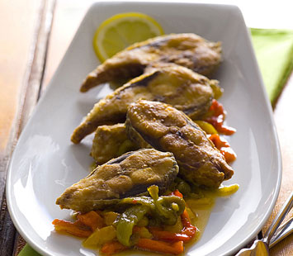
Sável frito com salada de pimentos assados
Receita: http://www.apetece.elcorteingles.pt/receitas/savel-frito-com-salada-de-pimentos-assados/

Slide 13
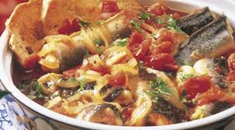
Ensopado de Enguias
Receita: https://www.vaqueiro.pt/receitas/detalhe/1152/ensopado-de-enguias

Slide 14
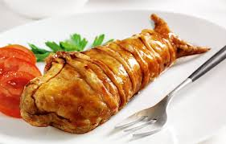
Truta recheada em massa folhada
Receita: http://caras.sapo.pt/lifestyle/lifestyle_culinaria/2013-10-25-peixe-truta-recheada-em-massa-folhada

Slide 15
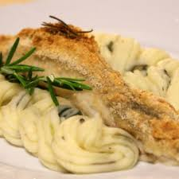
Solha com crosta de alecrim
Receita: http://cdn1.receitasnarede.com/receita/solha-com-crosta-de-alecrim

Slide 16
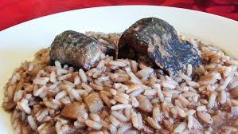
Arroz de lampreia
Receita: https://asenhoradomonte.com/2016/05/25/arroz-de-lampreia-a-moda-do-minho/

Slide 17
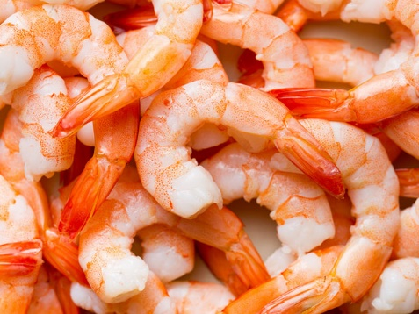
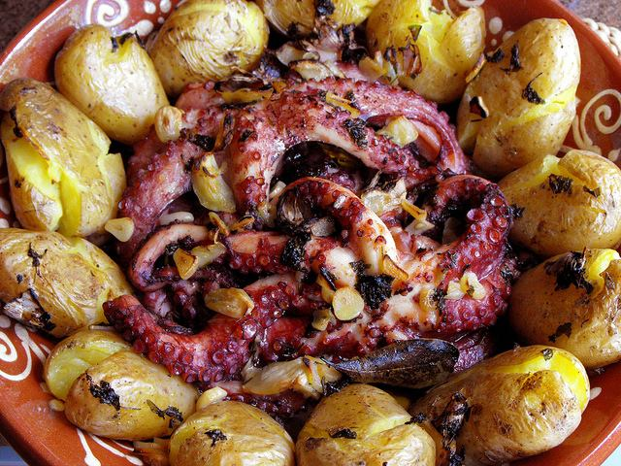
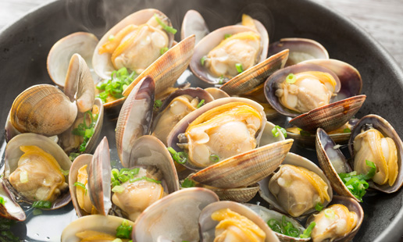
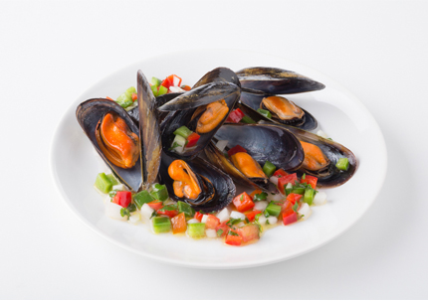
Mariscos da região minho
Camarão
Polvo
Ameijoas
Mexilhão

Slide 18
Camarão
O termo camarão é a designação comum a diversos crustáceos da ordem dos decápodes, podendo ser marinhos ou de água doce. Tais crustáceos possuem o abdome longo, corpo lateralmente comprimido, primeiros três pares de pernas com quelas e rostro geralmente desenvolvido.

Slide 19
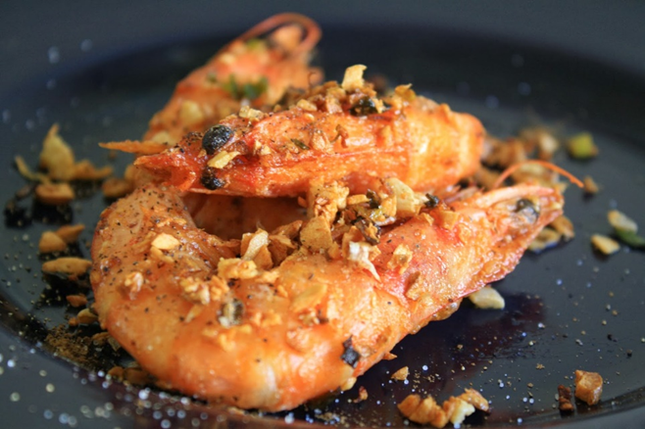
Como preparar camarão
O camarão tem varias formas de preparação como: salteados, cozidos e fritos.
Ao cozer os camarões e por numa panela agua abundante com bastante sal e um pouco de piripiri
Salteados é com azeite e um alho picado num tacho e saltear.
Ao fritar tem de se passar os camarões em ovo e depois passar em pão ralado aromatizado e fritar.

Slide 20
Polvo
Os polvos são moluscos marinhos da classe Cephalopoda, da ordem Octopoda, possuindo oito braços fortes e com ventosas dispostos à volta da boca. Como o resto dos cefalópodes, o polvo tem um corpo mole, sem esqueleto interno nem externo, como o argonauta

Slide 21
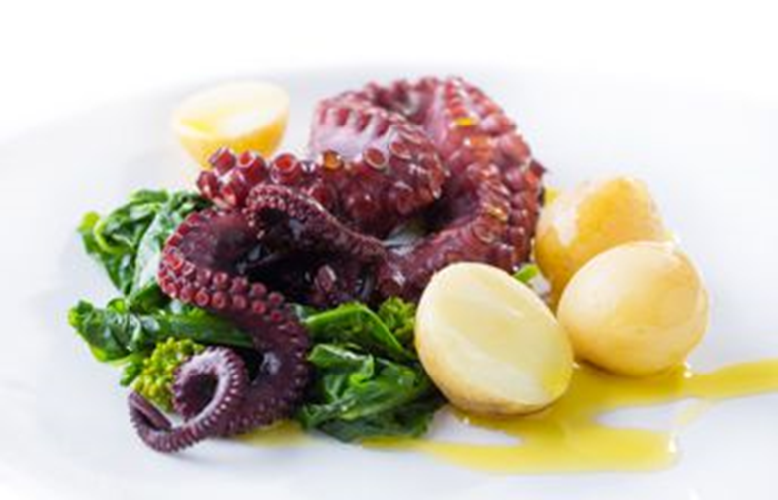
Como preparar polvo
Podemos fazer o polvo cozido, grelhado

Slide 22
Ameijoas
Amêijoa é a designação comum dada a várias espécies de moluscos bivalves da ordem Veneroida, nomeadamente os pertencentes às famílias Lucinidae, Cardiidae e Veneridae. Muitos são utilizados na alimentação humana

Slide 23
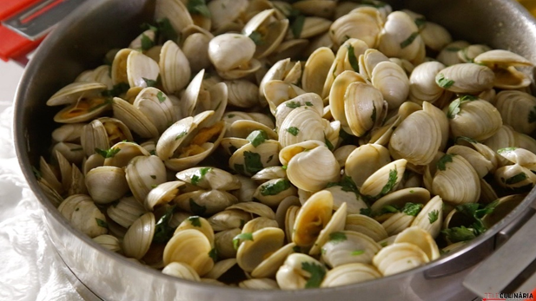
Como preparar ameijoas
Lave bem as amêijoas. Descasque os dentes de alho e a cebola. Pique o alho e o tomate, separadamente, e corte a cebola em meias-luas. Corte também os pimentos em tirinhas.
Refogue a cebola e o alho no azeite e junte o tomate pelado, sem sementes, assim como os pimentos. Deixe ferver e verta o vinho branco. Tempere com sal e pimenta e junte as amêijoas. Deixe-as abrir, polvilhe com a salsa picada e sirva.

Slide 24
Mexilhão
Mexilhão é o nome comum, sem valor taxonómico, pelo qual são conhecidas diversas espécies de moluscos bivalves.

Slide 25
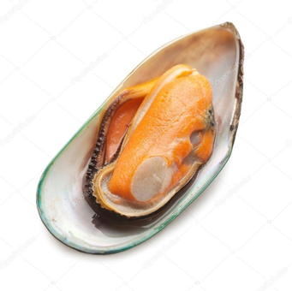
Como preparar mexilhão
O mexilhão faz se cozido tal e qual o camarão

Slide 26
Impacto do consumidor
Comer peixe grelhado, assado ou cozido (nada de frito, engraçadinho) está ligado a uma quantidade maior de matéria cinza nas áreas cerebrais que cuidam da memória e cognição em pessoas idosas e saudáveis. Comer peixe uma vez por semana aumenta a área responsável pela memória e aprendizado, o hipocampo, em cerca de 14%. Não se trata de um tipo específico de peixe - todos pareceram contribuir igualmente, contanto que não fosse peixe frito.

Slide 27
FIM

